Slide 1
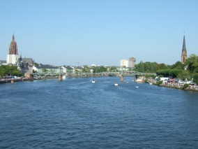
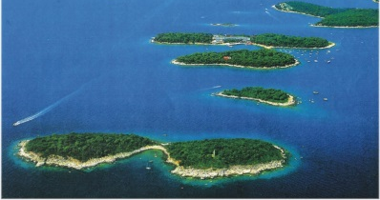
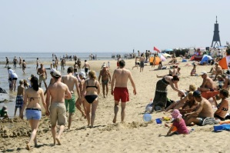
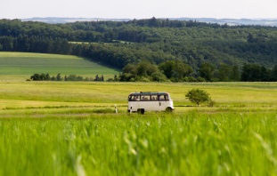
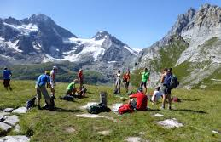
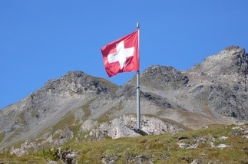
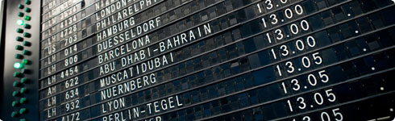
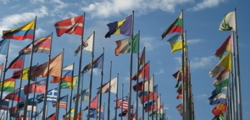
Lokale Präpositionen
Wohin fahren Sie?
auf + Akk
an + Akk
Ländliche Regionen, Inseln
aufs Land, auf Mallorca,
auf die Bahamas
Gewässer
an den Main, an die Donau, ans Meer, an den See,
an die See, an die Küste
in + Akk
Gebirge, Länder mit Artikel
in die Berge, in die Alpen,
in die Schweiz
nach + Dativ
http://de.uw.hu/
Städte, Länder ohne Artikel
nach München, nach Bonn,
nach Ungarn

Slide 2
Lokale Präpositionen
Wo sind Sie?
an + Dat
auf + Dat
Gewässer, Plätze
am Meer, am Rhein, an der Donau, am Kino, am Fenster, am Theater,
an der Tafel
Gebäude, öffentliche Plätze, Inseln
auf dem Balkon, auf dem Konzert,
auf der Post, auf der Bank,
auf der Straße, auf dem Land,
auf den Bahamas, auf einer Insel
in + Dat
bei + Dat
Längere Aufenthalte in einem Gebäude, Gebirge, Länder mit Artikel, Straßennamen
in der Schule, im Café, in der Bücherei, im Restaurant, im Libanon,
in Deutschland, in der Schweiz,
in den Alpen, in der Goethestraße
In der Nähe von einem Ort, Aufenthalt bei Personen, Arbeitsplätzen
bei Stuttgart, bei dir, beim Arzt,
bei Otto, bei Helga, beim Chef,
beim Friseur, bei Tesco, bei Aldi
http://de.uw.hu/

